Slide 1


Universidad Enrique Díaz de León
Desarrollo de una aplicación web para el control de los procesos del Departamento de Orientación Educativa (DOE) de una institución educativa privada.
Lizeth Margarita Flores Zárate
Leticia Azerette Sandoval González
septiembre 2023

Slide 2
Antecedentes
Procesos Lentos
Falta de Control
Los procesos actuales son lentos y burocráticos. Las solicitudes de los estudiantes se pierden o no se resuelven a tiempo.
No existe un control centralizado de la información, lo cual provoca posibles errores o retrasos.
Ineficiencia
Falta de difusión
El Coordinador, Orientador educativo y tutor no cuentan con tecnología que permita agilizar sus procesos. Esto hace que el trabajo sea ineficiente y poco efectivo.
El departamento de Orientación Educativa no cuenta con la difusión necesaria para que el alumno se acerque al departamento.

Slide 3
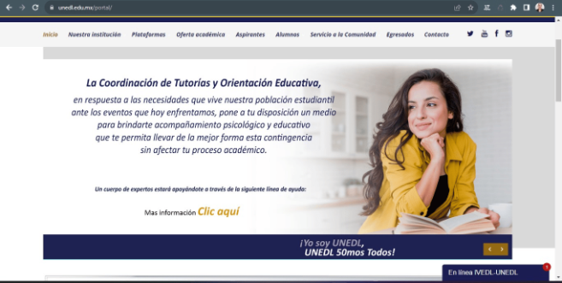
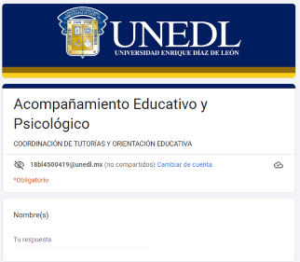
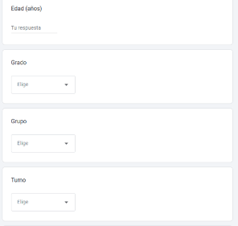
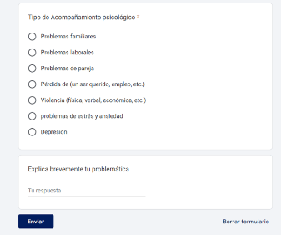
Antecedentes
Proceso actual
Alumno

Slide 4
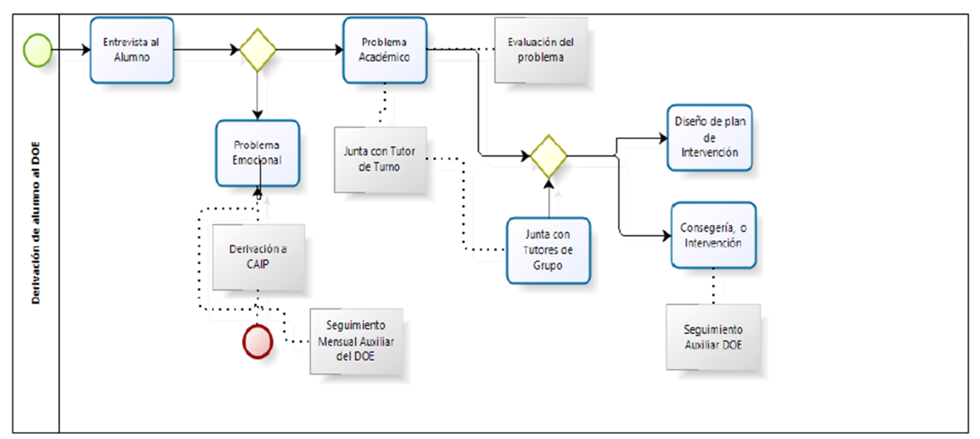
Antecedentes
Proceso actual
Orientador educativo

Slide 5
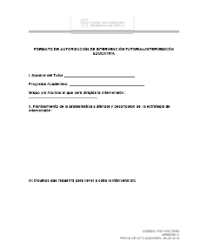
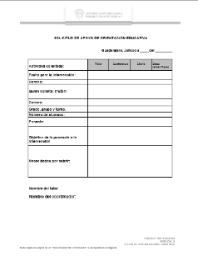
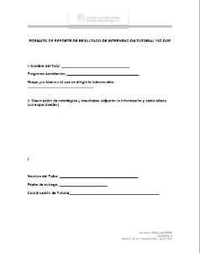
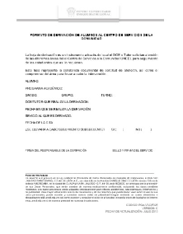
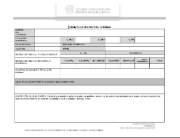
Antecedentes
Proceso actual
Tutor

Slide 6
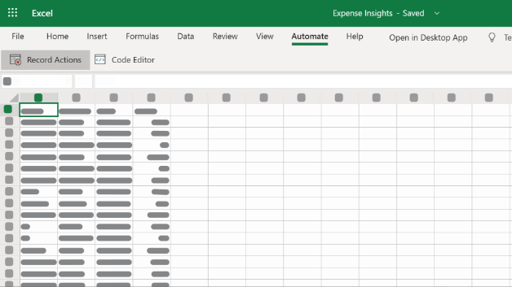
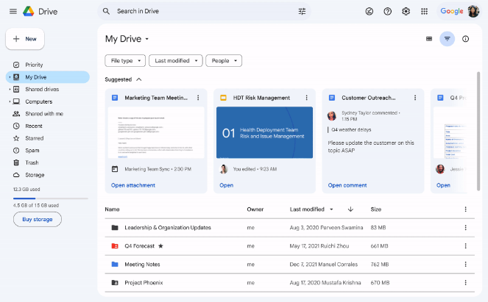
Antecedentes
Proceso actual
Coordinador

Slide 7



Preguntas de investigación
¿Por medio de una aplicación web se tendrá un mejor acceso y acercamiento de la información de los servicios del Departamento de Orientación Educativa?
¿La utilización de una aplicación web puede servir de medio para el registro de expedientes y seguimiento de casos?
¿El manejo de una aplicación web puede generar una percepción positiva por parte de los usuarios del departamento de orientación educativa?

Slide 8
Justificación
Más Comunicación
Una mejora en el intercambio de información entre departamentos ayudará a la colaboración y al trabajo en equipo.
1
2
3
Digitalización de los procesos
Mayor Control
La necesidad de desarrollar la aplicación para D.O.E es principalmente digitalizar los procesos internos del departamento
La aplicación centralizará la información, permitiendo un mayor control de los procesos.

Slide 9

Objetivos
Objetivo General
Desarrollar una aplicación web para el control de los procesos y la información del Departamento de Orientación Educativa.
Objetivos Específicos
Digitalizar los procesos para llevar un control y seguimiento de los documentos físicos, minimizando la perdida de estos.
Difundir temas de interés a través de material visual para los alumnos por medio de la aplicación web.
Registrar los informes de seguimiento, evidencia y entrevistas, filtro por parte del Departamento de Orientación Educativa.
Mostrar por medio de reportes los resultados de los registros de los informes que se llevaron a cabo durante el ciclo escolar por parte del Departamento de Orientación Educativa.

Slide 10

Hipótesis
El Departamento de Orientación Educativa, a partir del manejo de una aplicación web, llevará un mejor control de los procesos y difusión de la información del alumnado a su cargo.

Slide 11
Marco Teórico
1
¿Qué es una Aplicación Web?
De acuerdo con Luján (2002), “Una aplicación web (web-based application) es un tipo especial de aplicación cliente/servidor, donde tanto el cliente como el servidor y el protocolo mediante el que se comunican (HTTP) están estandarizados”. (p.54)
Orientación Educativa
2
Según la definición de Ucha (2010), se designa como orientación educativa al conjunto de actividades destinadas a los alumnos, padres y profesores y que tienen la misión de fomentar el desarrollo de sus actividades dentro del ámbito específico de los centros educacionales.

Slide 12



Metodología
Participantes
Coordinador
Orientador educativo
Tutor

Slide 13

Metodología
Diseño
El presente proyecto está diseñado bajo el enfoque en la relación del paradigma cualitativo, dónde el objetivo es el desarrollo de una aplicación web para el control de los procesos y se recurre al diseño no experimental, el cual se apoya en la recopilación de información a través de la técnica de entrevistas.

Slide 14

Metodología
Instrumentos
Entrevistas realizadas que constan con una serie de preguntas abiertas con la finalidad de recaudar información y conocer la manera en la que actualmente se realizan los procesos.

Slide 15
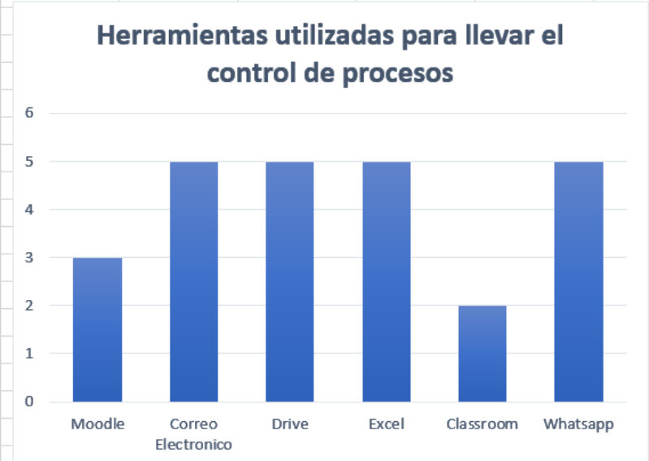
Metodología
Entrevista

Slide 16
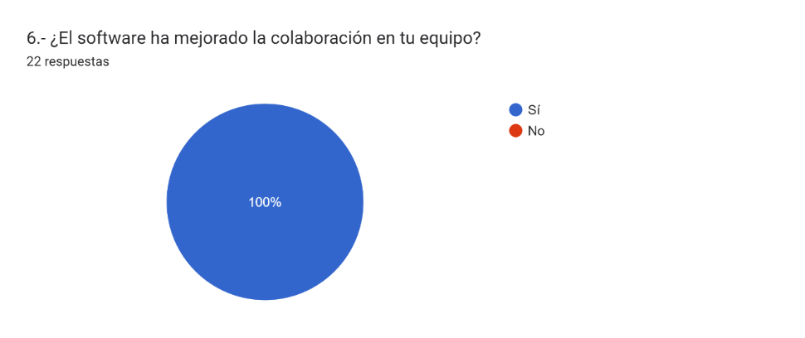
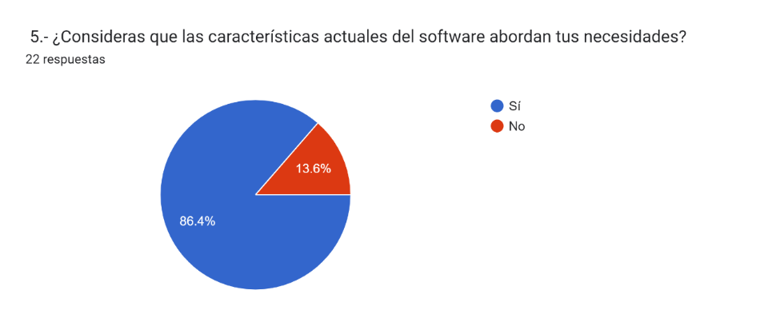
Metodología
Encuesta
A través de las encuestas realizadas se pudo observar una diferencia entre el sistema que se implementó al que actualmente manejan, donde los usuarios tienen mayor facilidad de uso. Los usuarios respondieron que no tuvieron problemas y les fue más práctico a la hora de realizar sus actividades dentro del sistema.

Slide 17

Software

Slide 18
Conclusión
La creación de la aplicación web permitirá mejorar la gestión y control de los procesos del DOE , ofreciendo una atención más rápida y personalizada a los estudiantes y mejorando la eficiencia y colaboración interdepartamental.

Slide 19
Referencias
Definición ABC (2010). Definición de Orientación educativa. https://www.definicionabc.com/general/orientacion-educativa.php
Lujan, S. (2002). Programación de aplicaciones web: Historia. Principios básicos y clientes web. Club Universitario. https://sergiolujanmora.es/verpdf/42

Slide 20
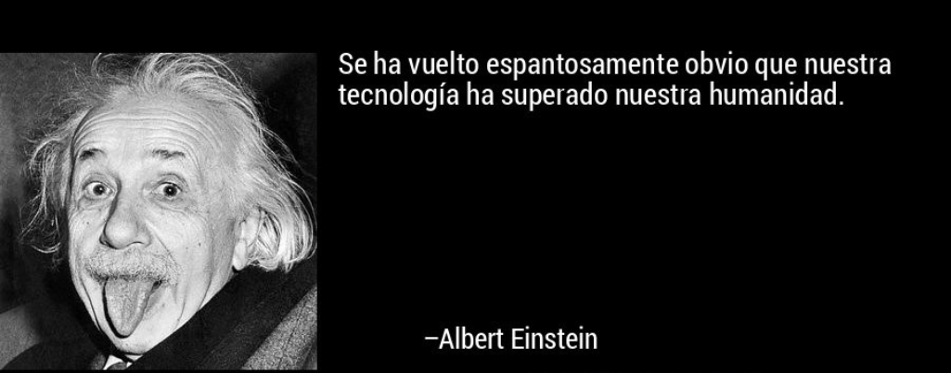
¡Gracias por su atención!

